Slide 1

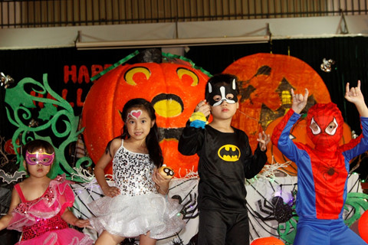

PHÒNG GIÁO DỤC VÀ ĐÀO TẠO QUẬN LONG BIÊN
MĨ THUẬT 3
CHỦ ĐỀ 2: MÙA THU QUÊ EM
Bài 1: Mặt nạ trung thu( Tiết 1)

Slide 2


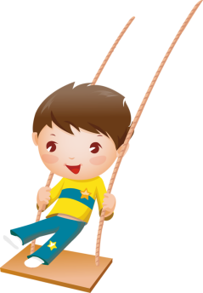
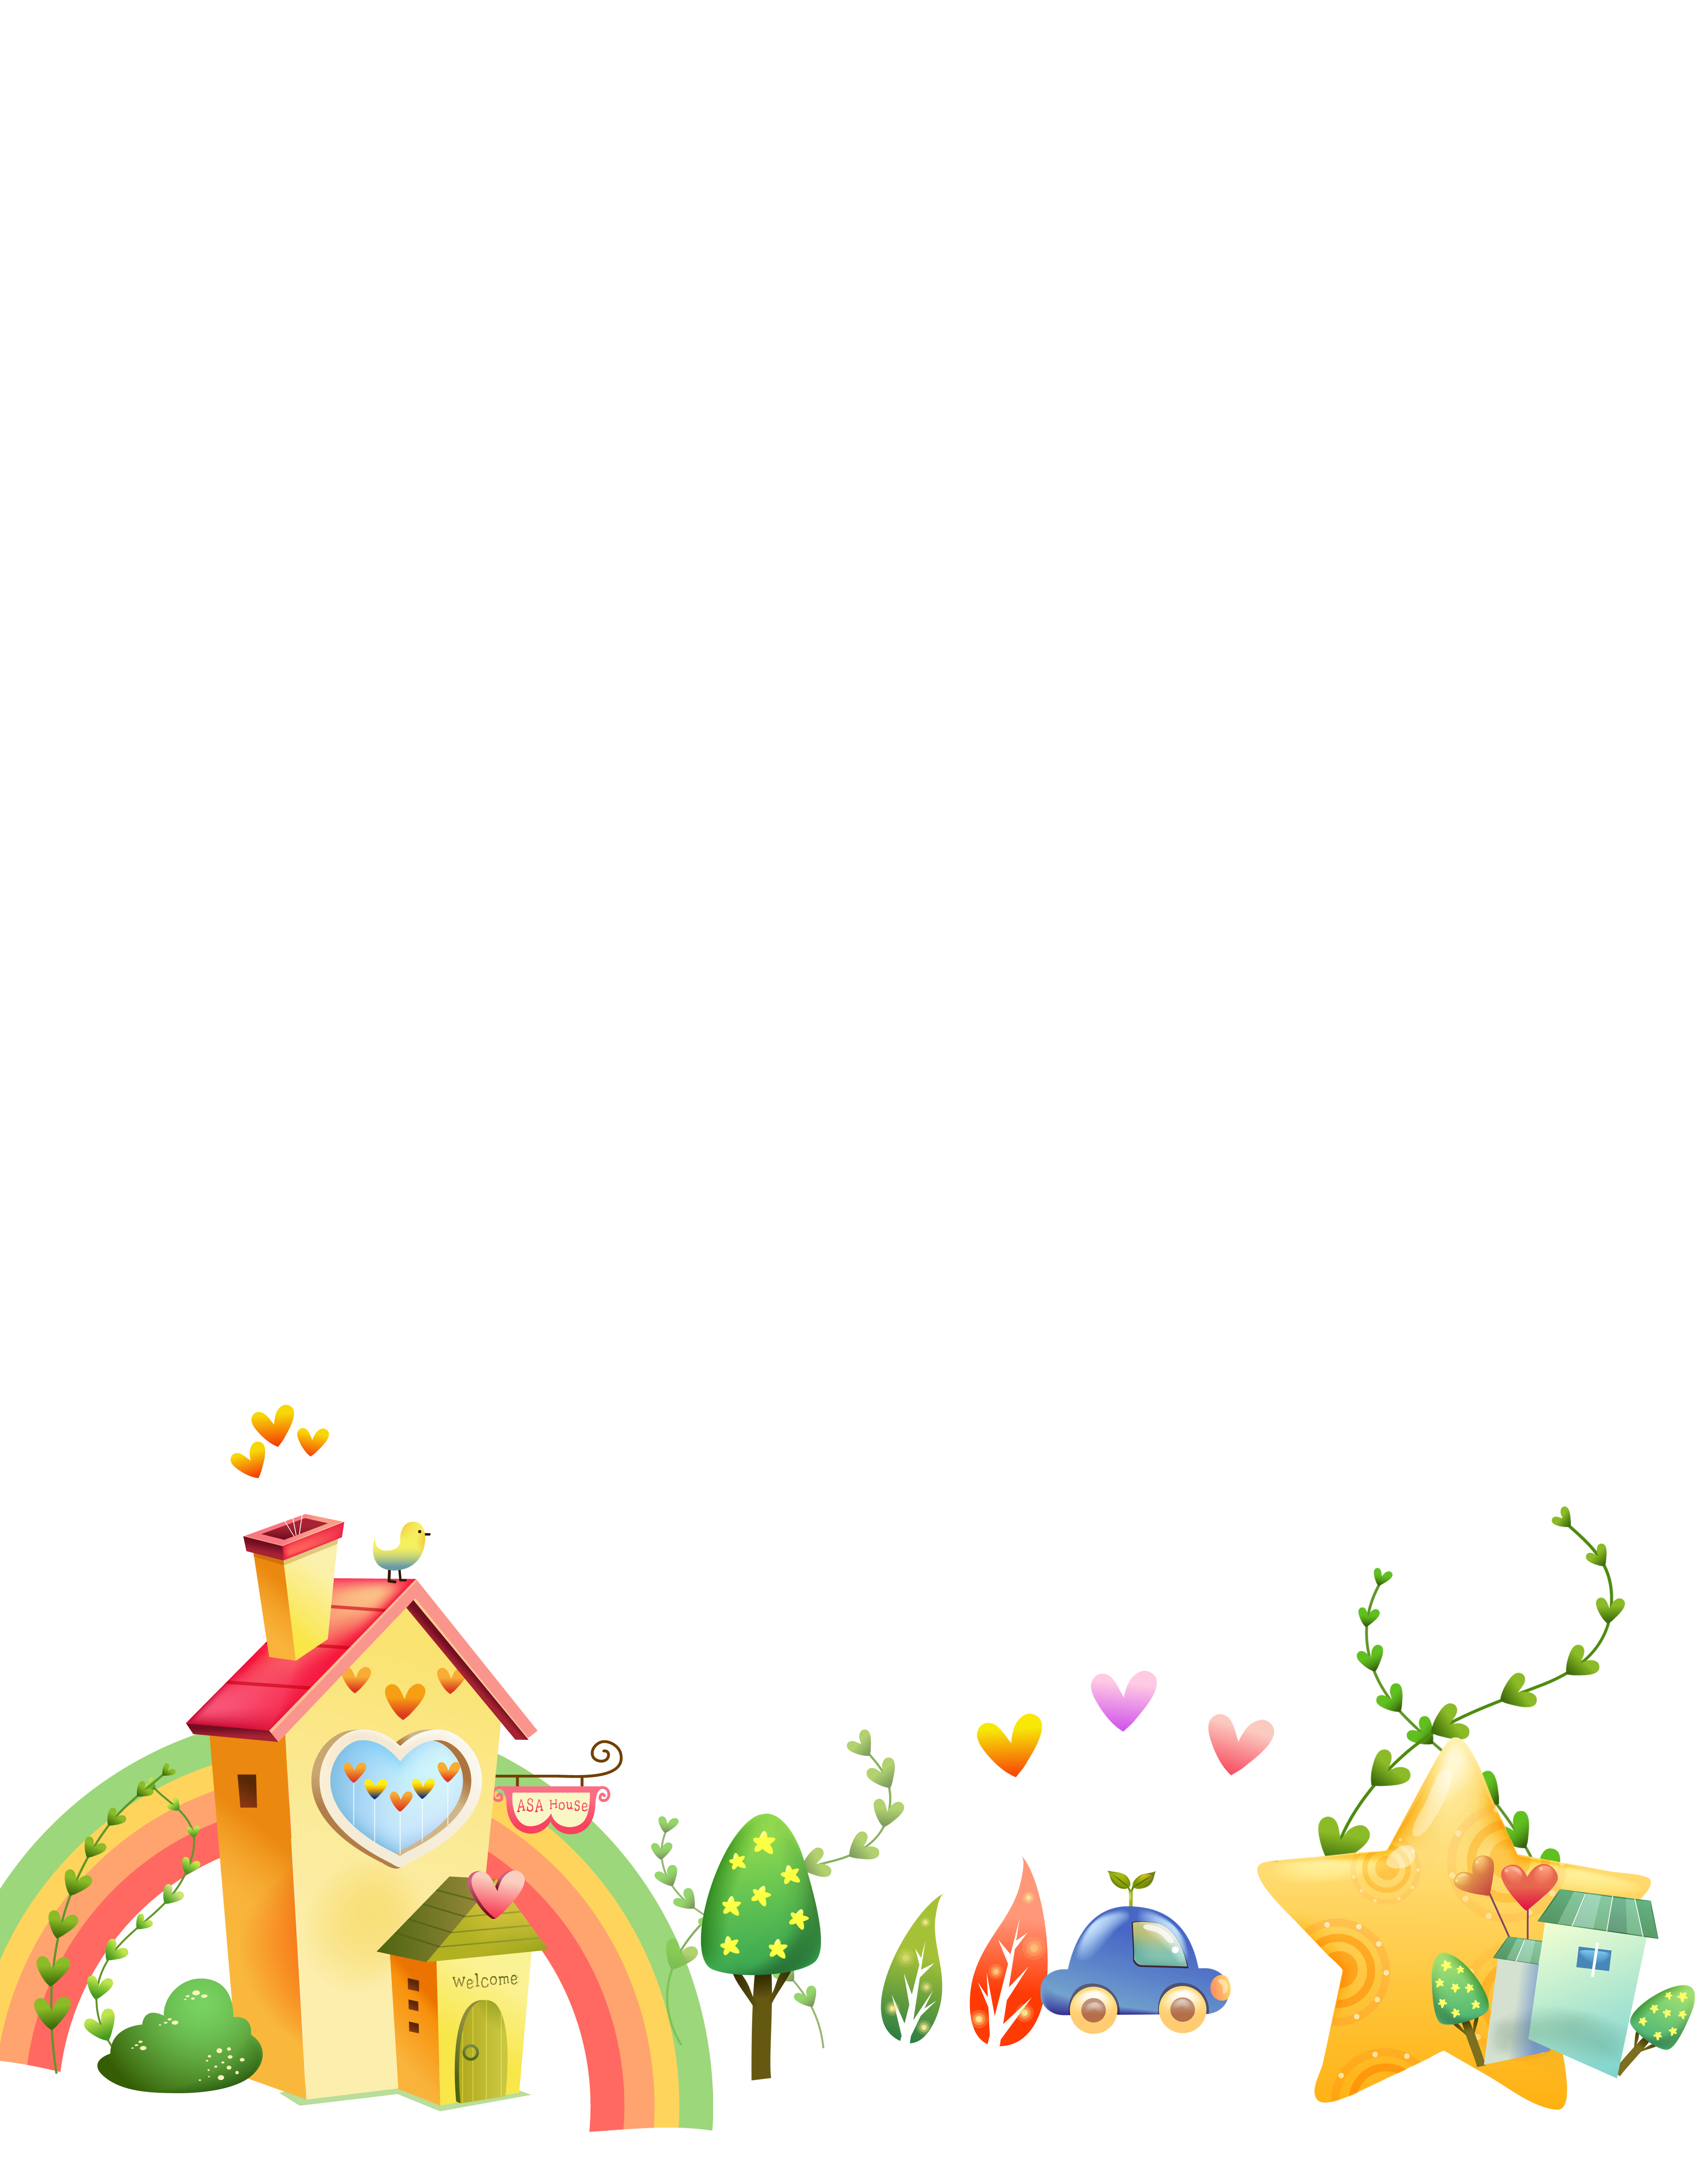
Yêu cầu cần đạt:
- Nêu được cách kết hợp vật liệu, màu sắc khác nhau tạo ra mặt nạ.
- Tạo được cảm giác về bề mặt của chất liệu ( mịn, thô ráp, mềm mại….)
- Tạo hình được mặt nạ bằng Bìa giấy, đĩa giấy, tìm hiểu mặt nạ nhiều chất liệu khác nhau.
- Giới thiệu, nhận xét và nêu được cảm nhận về sản phẩm của mình, của bạn. Cảm nhận được nét đẹp văn hoá truyền thống..

Slide 3
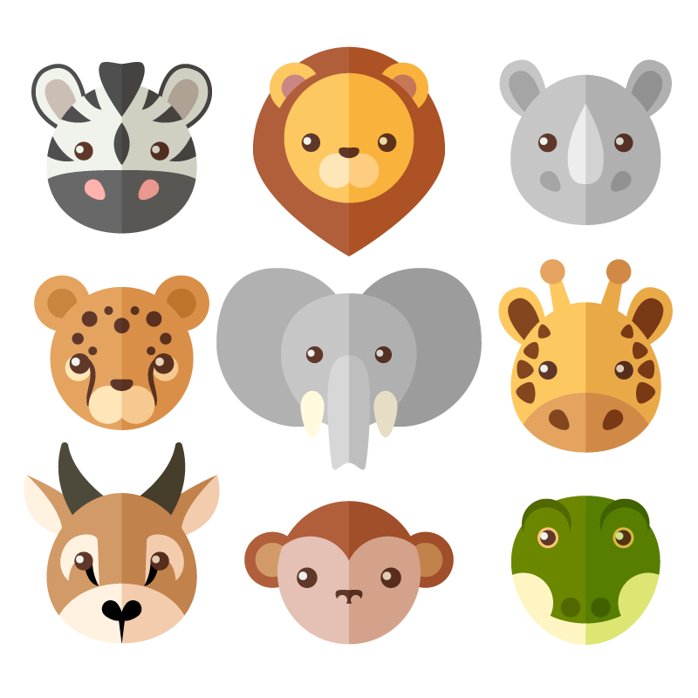

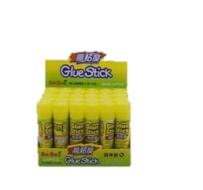
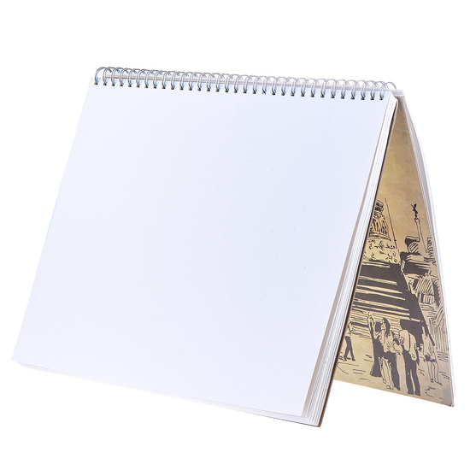
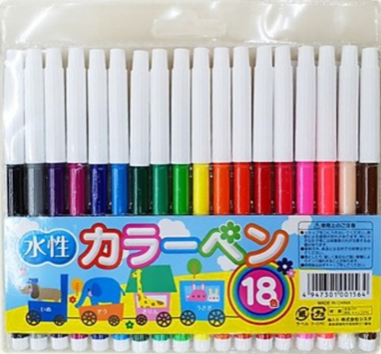
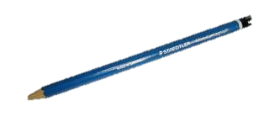
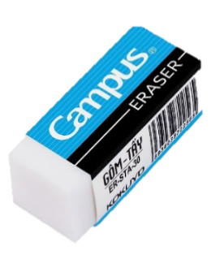
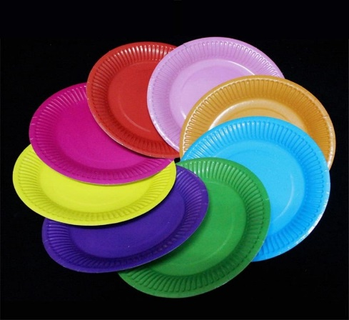
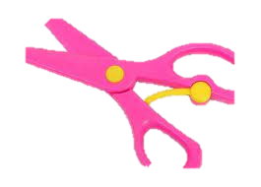
Chuẩn bị đồ dùng

Slide 4

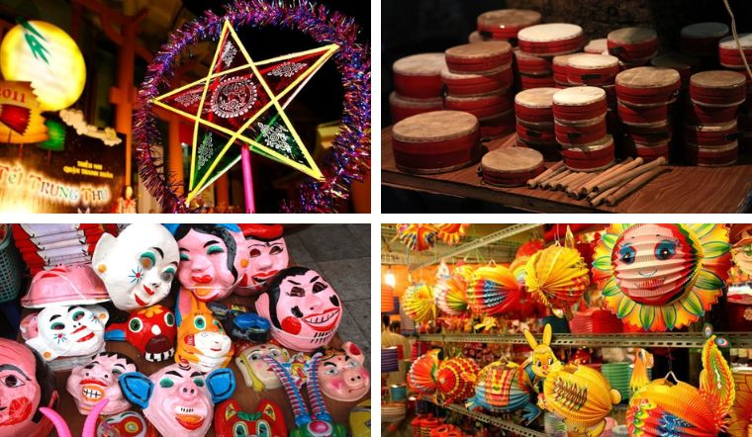
1
KHÁM PHÁ
Vào dịp tết trung thu, em và các bạn thường có những đồ chơi gì?

Slide 5
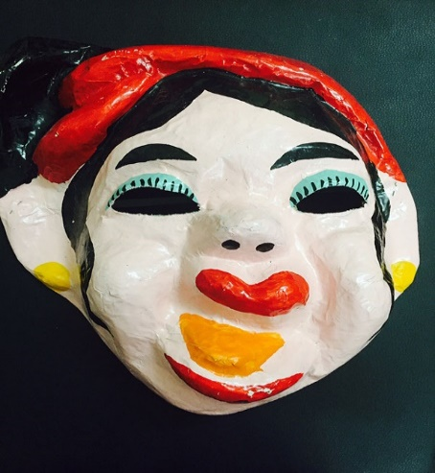
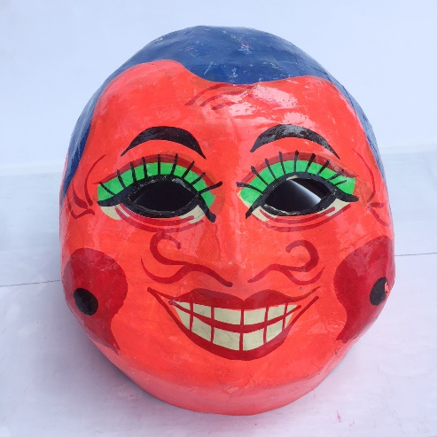
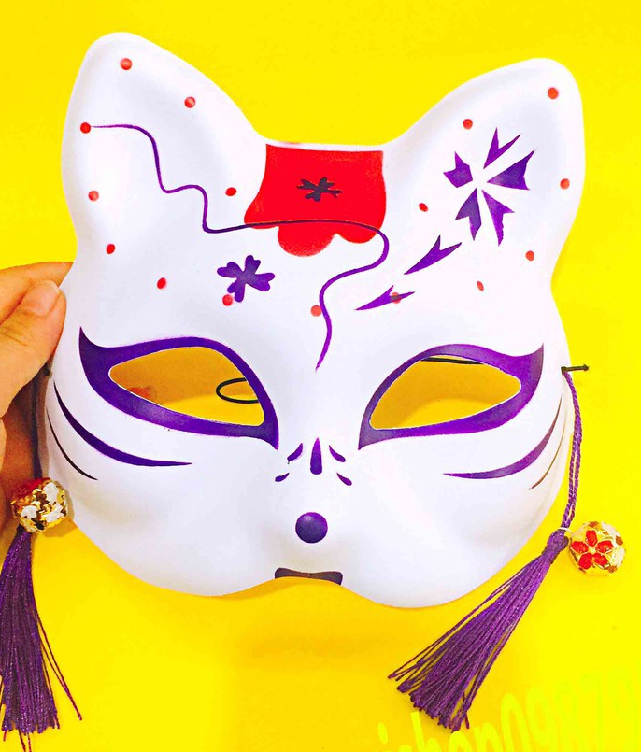
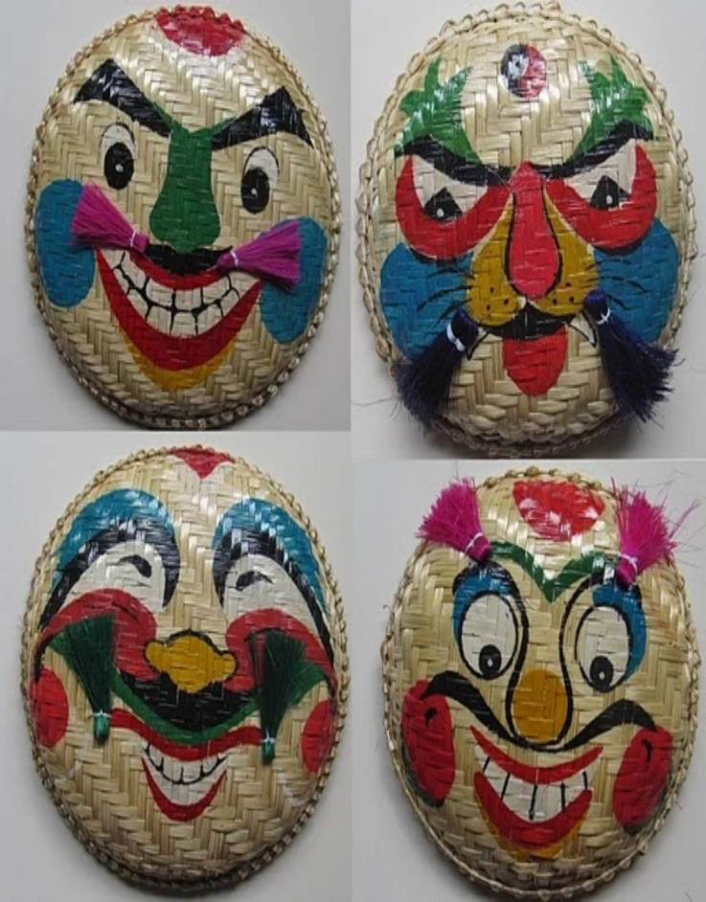
1
KHÁM PHÁ
Em hãy chỉ ra các mặt nạ trung thu truyền thống có trong tranh?
Em còn biết mặt nạ trung thu nào khác
Hình dáng và tạo hình của mặt nạ có gì thú vị?
Các mặt nạ gợi cho em liên tưởng đến con vật, nhân vật nào?
Em hãy chỉ ra các biểu cảm thú vị của những chiếc mặt nạ trung thu?

Slide 6
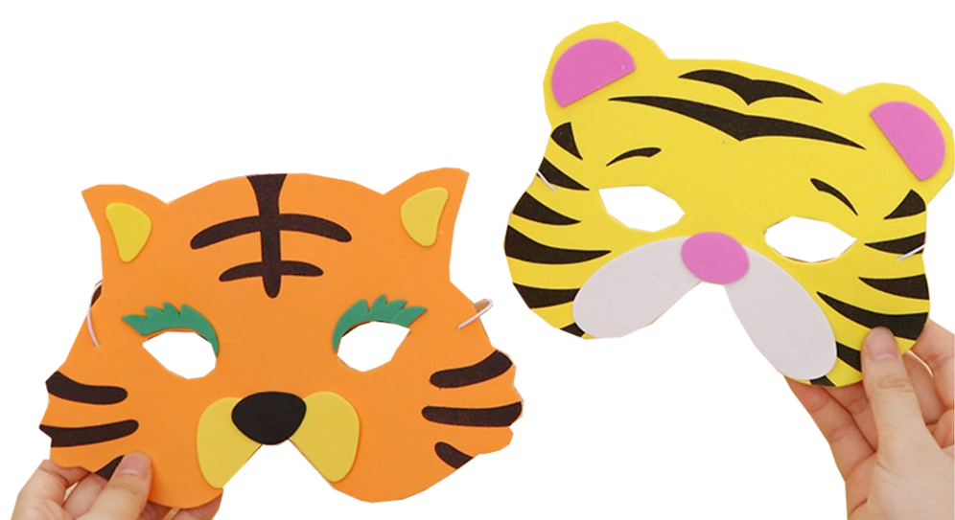

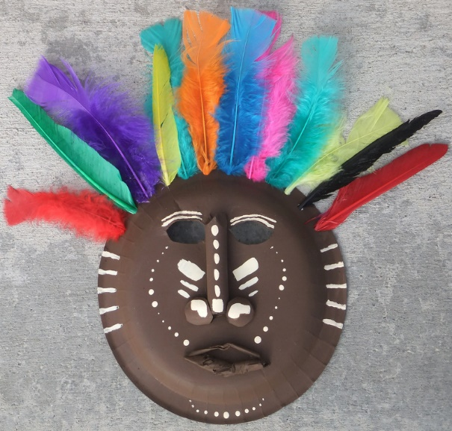
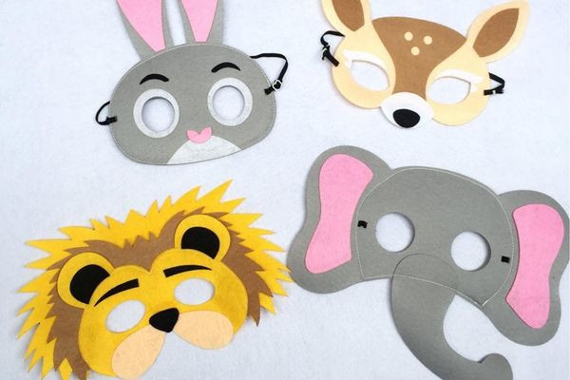
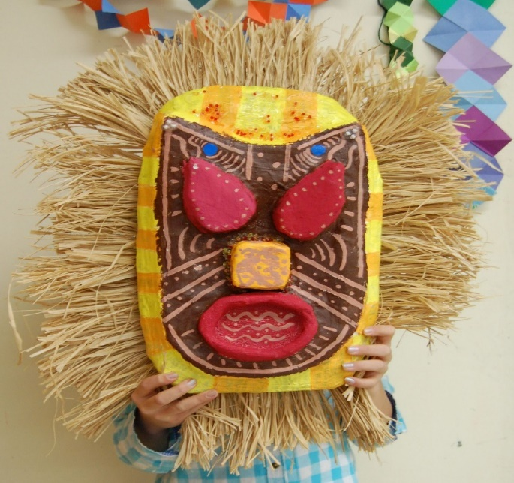
1
KHÁM PHÁ

Slide 7


Ghi nhớ
- Mặt nạ có nhiều chất liệu,hình dáng, đặc điểm, màu sắc và mục đích trang trí, sử dụng khác nhau.
- Cách trang trí tạo hình mặt nạ rất phong phú và đa dạng về; hình dáng, màu sắc và mục đích sử dụng.
- Mặt nạ đóng một vai trò quan trọng trong các hoạt động Lễ, Hội...giúp cho mọi hoạt động trở lên phong phú, ý nghĩa và mang đặc sắc riêng.

Slide 8
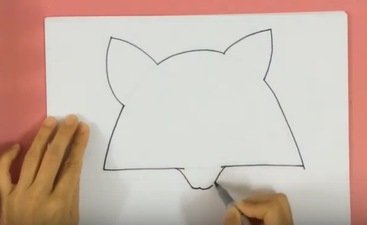
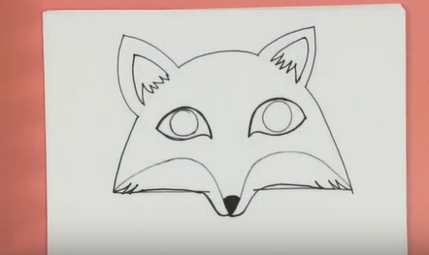
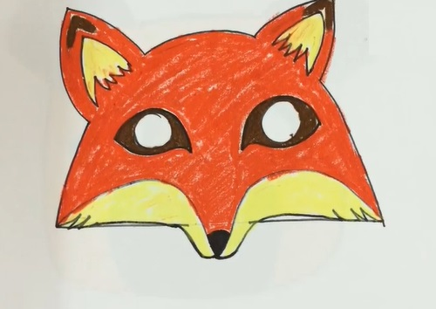
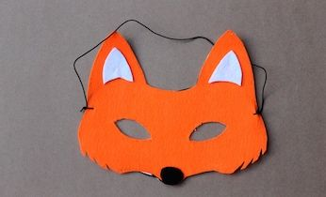
2
KIẾN TẠO KIẾN THỨC - KĨ NĂNG
Bước 1: Vẽ hình dáng mặt nạ
Bước 2: Vẽ trang trí mặt nạ
Bước 3: Vẽ, cắt dán, tô màu và trang trí thêm để sản phẩm hoàn chỉnh.
Bước 4: Làm quai đeo

Slide 9
CÁCH THỰC HIỆN
Bước 1: Vẽ hình dáng mặt nạ và cắt các chi tiết mắt...
Bước 2: Vẽ hoặc làm thêm các chi tiết bằng hình thức đắp nổi
Bước 3: Vẽ, cắt dán ,tô màu và trang trí thêm để sản phẩm hoàn chỉnh.
Bước 4: Làm quai đeo hoặc que cầm tay

Slide 11
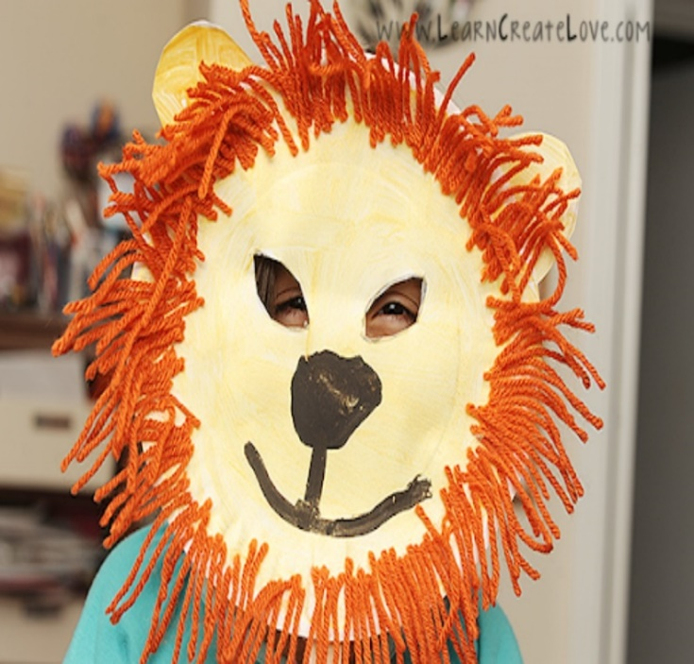
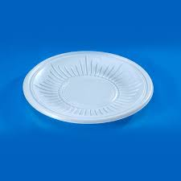
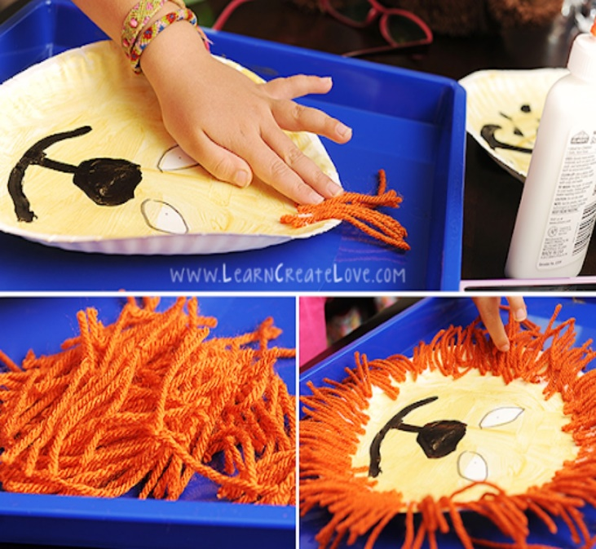
1
2
3

Slide 12

GHI NHỚ
Cách thực hiện:
Bước 1: Cắt bìa giấy tạo hình mặt nạ( hoặc chọn đĩa giấy). Chọn vị trí các chi tiết mắt...
Bước 2: Vẽ hoặc làm thêm các chi tiết mắt, mũi miệng...
Bước 3: Vẽ, cắt dán, tô màu và trang trí thêm để sản phẩm hoàn chỉnh.
Bước 4: Làm quai đeo.

Slide 13

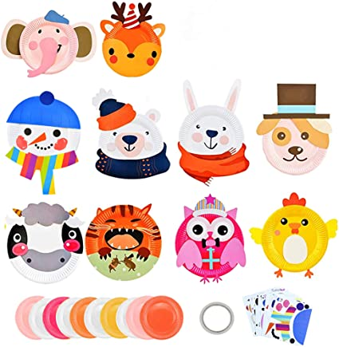
Sản phẩm tham khảo:

Slide 14
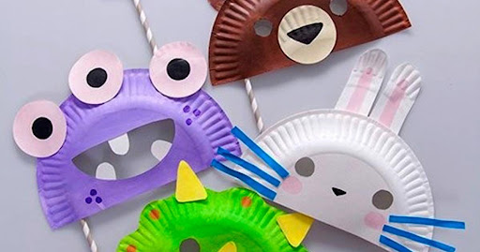
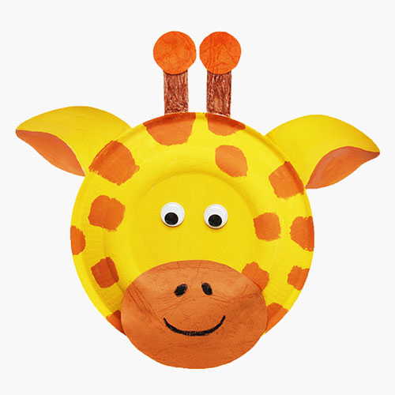

Slide 15
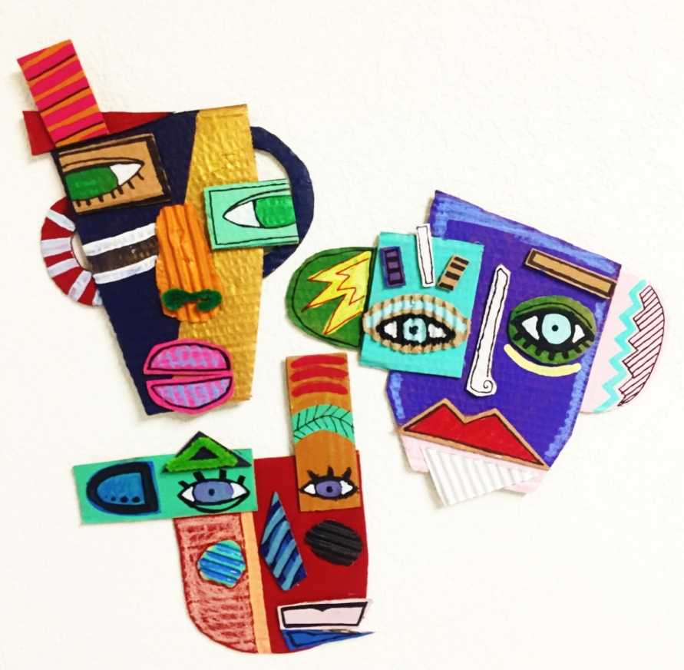

Slide 16

3
LUYỆN TẬP- SÁNG TẠO:
- Em hãy làm một mặt nạ bằng bìa giấy hoặc đĩa giấy theo ý thích.

Slide 17

4
PHÂN TÍCH- ĐÁNH GIÁ
Em hãy chia sẻ sản phẩm mặt nạ cùng các bạn nhé.
+ Em thích mặt nạ nào?
+ Màu sắc tương phản có trong mặt nạ…?
+ Em muốn điều chỉnh gì cho mặt nạ đẹp hơn?

Slide 18

1
DẶN DÒ
- Sau khi hoàn thành sản phẩm, các em nhớ lưu lại sản phẩm đến tiết sau nhé.

Slide 19

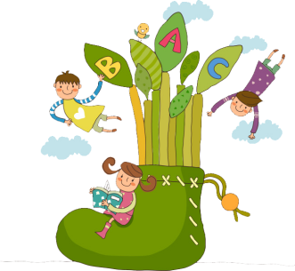
Xin chào và hẹn gặp lại các con vào tiết sau nhé!

